Slide 1
066 364 42 86 067612 94 20 thcokur2004@ukr.net
Лекція 2
Країни світу у порівняльній ретроспективі (ІСТОРИКО-ПОРІВНЯЛЬНИЙ ВИМІР)
Особливості використання порівняльної методології
у сучасній політичній науці;
2. Сфера застосовування результатів використання порівняльної методології;
3. Практична значимість та перспективи дослідження країн світу у порівняльній ретроспективі

Slide 2
Наукові галузі/ теорії та концепції (у даній таблиці використані теорії та концепції для пояснення сфери публічних справ, подані С.Томсоном і С.Джоном ) | Застосування в публічній політиці
Політична наука:
Теорія групової політики | Теорія пояснює державну політику як результат взаємодії груп інтересів, визначає плюралізм та корпоративізм як основні моделі вироблення та реалізації державної політики
Теорія заінтересованих груп | Теорія пояснює мотиви залучення недержавних акторів до вироблення публічної політики, пояснює їх політичні стратегії
Концепція політичного лобіювання | Концепція описує механізми впливу на прийняття політико-управлінських рішень
Концепція політичних мереж | Концепція розкриває форми політичних мереж, формування спільного інтересу в секторальній політиці
Концепція зв’язків з урядовими структурами (GR) | Концепція розкриває механізм політичної комунікації держави, бізнесу та суспільства
Соціологія:
Теорія ресурсної залежності | Теорія пояснює взаємодію з урядом як механізм зниження невизначеностей та збільшення ресурсів заінтересованих сторін
Інституціональна теорія | Теорія пояснює поведінку, обрання стратегії заінтересованою стороною у залежності від інституціонального середовища
Менеджмент:
Ресурсна теорія організації | Теорія пояснює взаємодію з урядом як практику формування стратегічних ресурсів і підвищення власної конкурентоздатності
Поведінкова теорія фірми | Теорія пояснює реакцію (активність, пасивність) фірми на оточуюче середовище (уряд)
Концепція принципал-агентських відносин | Концепція пояснює політичну активність недержавних акторів, шляхом створення своїх агентів всередині державної служби і використання їх у задоволені власних потреб
Економічна наука:
Теорія груп та колективної дії | Теорія дає визначення поняттю «інтерес», пояснює природу політичної активності індивідів, механізм створення та розподілу суспільних та колективних благ
Теорія суспільного вибору | Теорія пояснює політичну активність недержавних акторів як купівлю бажаної публічної політики
Теорія ігор | Теорія пояснює тактику поведінки недержавних акторів у взаємодії з державою з врахуванням поведінки інших як конкурентів у впливі на формування державної політики
Теорія трансакційних витрат | Теорія пояснює природу створення коаліцій і об’єднань спільних зусиль заради досягнення цілей

Slide 3
Особливості використання порівняльної методології
у сучасній політичній науці;

Slide 4
.
Порівняльно-історичний метод – сукупність спеціальних процедур дослідження, спрямованих на встановлення спорідненості мов та закономірностей їх розвитку шляхом їхнього порівняння на різних історичних етапах.
Підґрунтям до зародження цього методу була поява в XVI–XVII ст. перших граматик рідних мов. Основними лексикографічними працями XVI–XVIII ст. є словники “важких” слів в Англії (XVI ст.), тлумачний словник С.Джонсона (1755 р.), етимологічний словник нідерландської мови Кіліана (1599 р.), тлумачний словник німецької мови, укладений К.Штилером (1691 р.), багатотомний словник І.Аделунга (1774–1786 рр.), словник шведської мови Е.Шродеруса, “свео-гетський словник” Х.Спегеля. В Данії створений, але не опублікований тлумачний словник датської мови М.Мота.

Slide 5
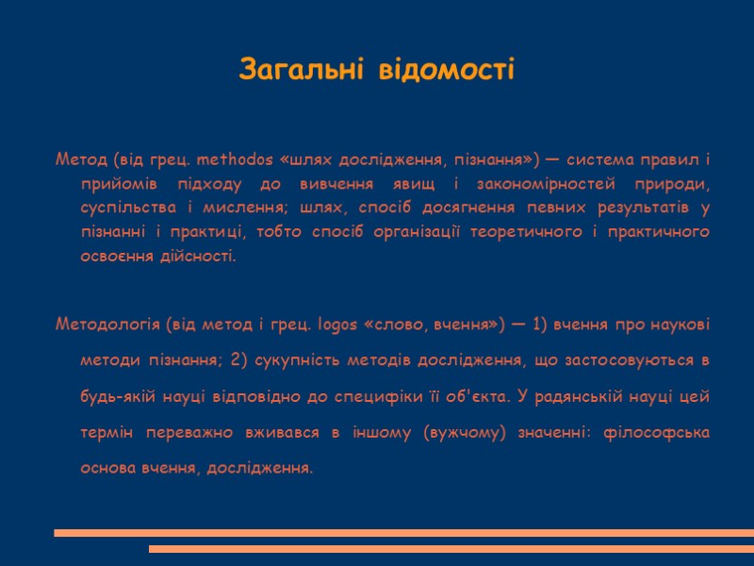

Slide 6
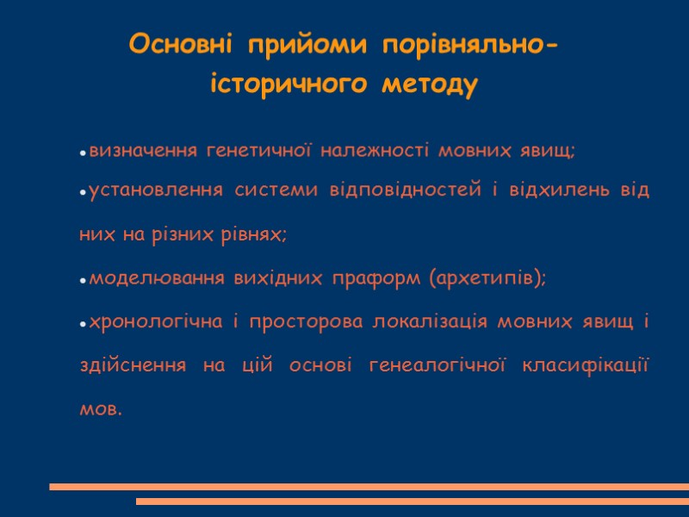
2. Сфера застосовування результатів використання порівняльної методології;

Slide 7
Німецький історик Теодор Шідер виділяв п'ять функцій порівняльного методу в історії та політиці: парадигмальну, аналогічну, узагальнюючу, індивідуалізаційну та синтетичну.
"Порівняльний метод ... служить певній пізнавальної задачі. Це завдання полягає у виробленні максимально однорідних прийомів аналізу рясного історичного матеріалу, з тим щоб включити його до складу єдиної універсальної історичної теорії. Сучасний заклик до порівняння - це в першу чергу заклик до більшої узагальненості історичних понять, до підведення лякаюче розрослася маси конкретного під загальне " ^{[2]} .

Slide 8
Важлива сфера застосування порівняльно-історичного методу сюжети, пов'язані з соціально-економічної, військової історією. Можна порівнювати економічну і демографічну потенціали народів і країн, структуру армії і її кількісний склад. У дослідженнях з історії цивілізацій і культур можна порівнювати особливості політичного устрою держав, культури, побуту, звичаїв, менталітету народів. Такого роду аналіз дозволяє пояснити причини перемоги або поразки учасників військових конфліктів, причини культурно-цивілізаційного вибору народів і т.д.
Порівняльний метод часто залучається в використанні даних етнографії для вивчення древніх товариств. У нас нерідко відсутні адекватні опису їх соціального ладу, релігійних обрядів і т.д. Однак ми можемо звернутися до вивчення товариств, які сьогодні знаходяться приблизно на тому ж рівні розвитку, а також провести етнографічні дослідження (племен Полінезії, Океанії, Африки і т.д.). Наприклад, ми можемо порівняти інститути влади вождя, роль і статус жрецтва, системи кровноспоріднених і общинних зв'язків, інститут данини і т.д. Цей метод називається порівнянням по аналогії.
Особливого значення набуває застосування методу при порівнянні історичного шляху різних країн і народів. Історики тут намагаються знайти альтернативи історичного шляху, побачити розвилки, поворотні точки в історії різних країн.

Slide 9
3. Практична значимість та перспективи дослідження країн світу у порівняльній ретроспективі;

Slide 10
3. Практична значимість та перспективи дослідження країн світу у порівняльній ретроспективі;
Практична задання № 2
Використання історико-порівняльного методу у практиці політичного та державного управління, врядування.
1.Які особливості історичного шляху може використати держава в процесі політичного розвитку?
2. Історичні уроки державотворення України: головні висновки та перспективи.

Slide 11
Країни світу у порівняльній ретроспективі (територіально-географічний вимір)
Порівняльно-географічний метод – традиційний, один з найвідоміших в географії. Між собою порівнюють географічні об’єкти, процеси, явища, розташовані на різних територіях або спостерігаються в різний час. В результаті встановлюються просторові або тимчасові відмінності.

Slide 12
Зробіть порівняльно-політичний аналіз двох країн:
Варіант 1. Дві однакові за розмірами держави, але з різним рівнем соціально-економічного розвитку;
1.1. дві малі держави; Естонія-Молдова (Олександр Порохняч)
1.2. дві великі держави; Китай- Рф (Артур Бендас)
1.3. дві середні держави; Гвінея-Великобританія (Лев Кібе)
Варіант 2. Дві різні за розмірами держави, але з різним рівнем соціально-економічного розвитку;
2.1. велика та мала держава; ДР Конго - Ліхтенштейн (Дмитро Мазаков)
2.2. мала та велика держава; Швейцарія- ДР Конго (Анна Бартощук)
Варіант 3. Дві різні за розмірами держави, але з однаковим рівнем соціально-економічного розвитку
3.1. «заможні» Канада-Норвегія (Єгор Власюк)
3.2. «не успішні»

Slide 13
Країни світу у порівняльній ретроспективі (РЕСУРСНО-ЕКОНОМІЧНИЙ ВИМІР)
Суспільно-економічні формації:
Первісний лад;
Рабовласницький лад;
Феодальна СЕФ;
Капіталістична СЕФ;
Ліберальна СЕФ/соціалістична СЕФ
«Ринок праці-робочі руки»
Економічне зростання (потреба в насичення ринку)
Наявність стрімкого технологічного розвитку («технології «секонд хенд»)
Технологічне лідерство:
«Генератори (творці)» технологій
«Розподілювачі» технологій
«Споживачі» технологій
«Шведський соціалізм»
«Китайський шлях»
«Японське економічне диво»
Практична робота №4
Вкажіть 3-5 найважливіших (на Ваш погляд) економічних показників розвитку, які якнайкраще вказує на добробут та конкурентні позиції та можливості держави в порівняльній ретроспективі

Slide 14
Країни світу у порівняльній ретроспективі (ВИМІР: ПОЛІТИКО-УПРАВЛІНСЬКІ СИСТЕМИ)
Практична робота №5
Що таке політико-управлінська система;
Ключові складові політико-управлінських систем;
3 . Актуальні політико-управлінські системи у сучасному світі;
4.Критерії оптимальності ПУС;
5.Ідеальна ПУС;

Slide 15
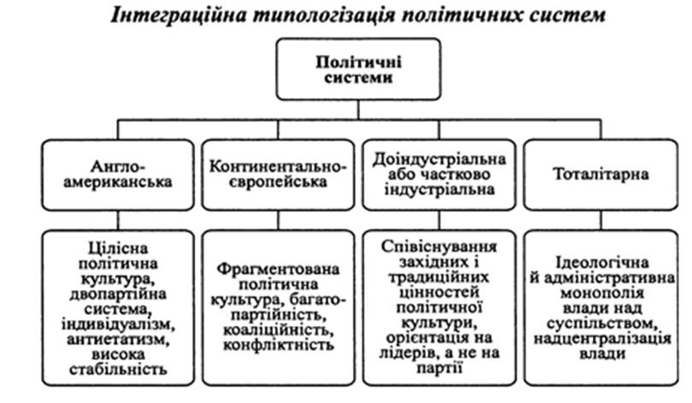
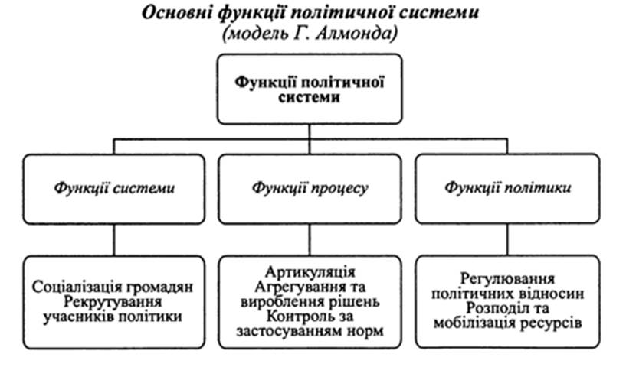

Slide 16
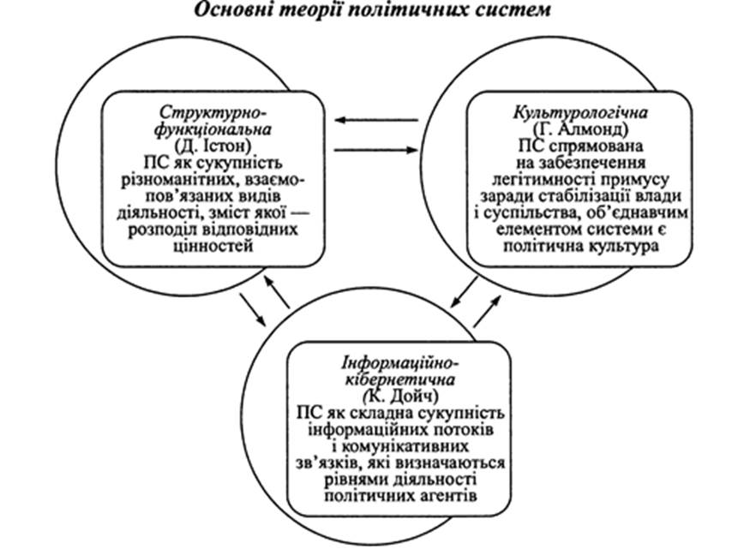
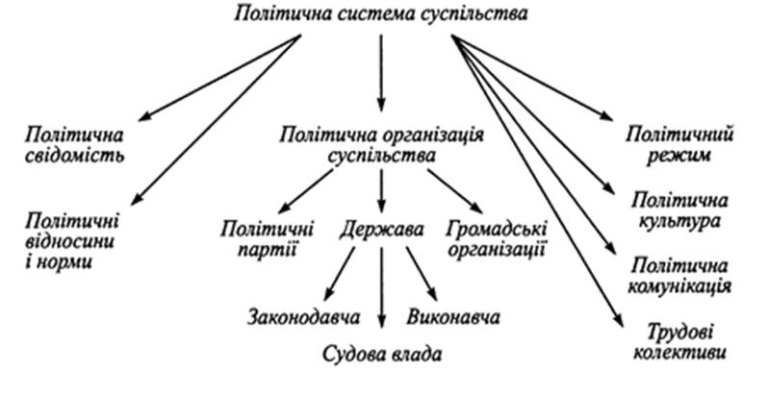

Slide 17
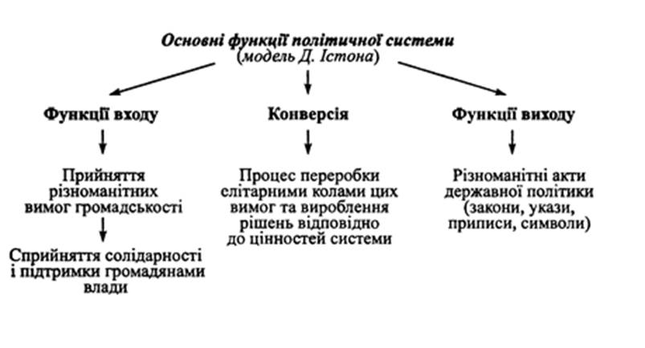
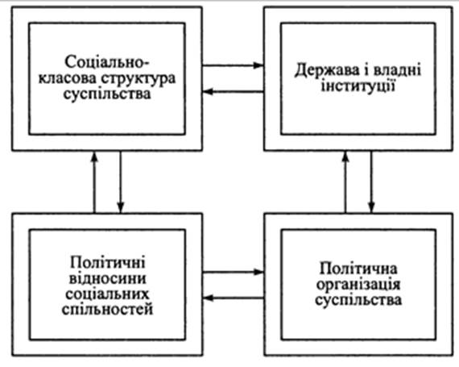

Slide 18
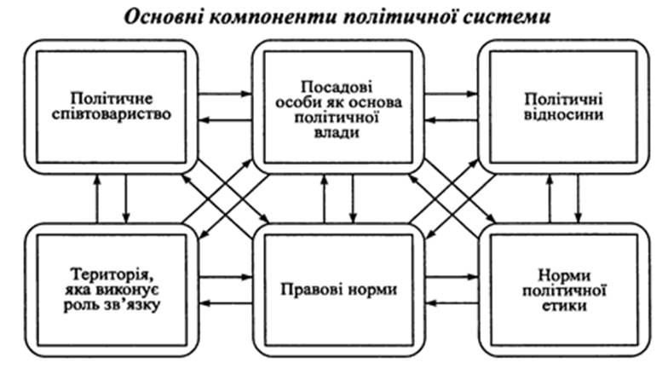
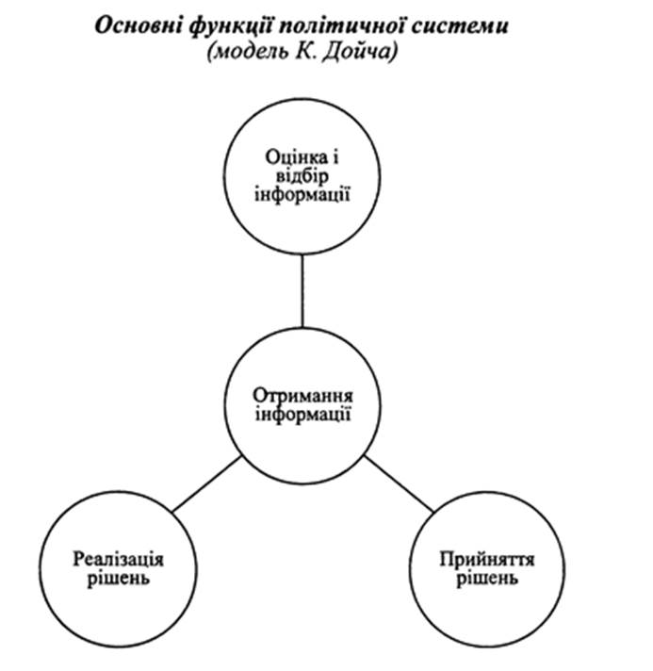

Slide 19
Країни світу у порівняльній ретроспективі (ВИМІР ЕФЕТИВНОСТІ)
Сутність управлінської та політичної ефективності врядування
Методи досягнення ефективності
Відмінності у шляхах забезпечення ефективності в галузі політики та державного управління.

Slide 20
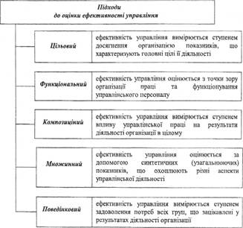
Країни світу у порівняльній ретроспективі (ВИМІР ЕФЕТИВНОСТІ)

Slide 21
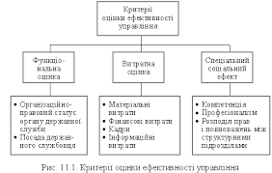
Країни світу у порівняльній ретроспективі (ВИМІР ЕФЕТИВНОСТІ)

Slide 22
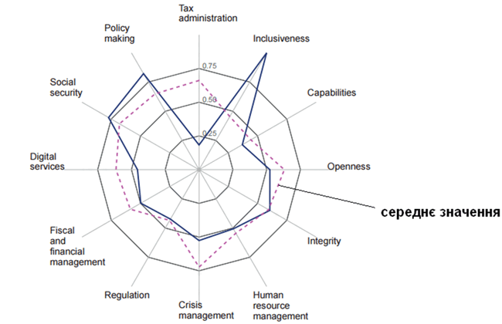
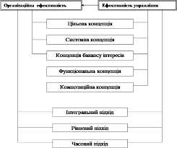
Країни світу у порівняльній ретроспективі (ВИМІР ЕФЕТИВНОСТІ)

Slide 23
Країни світу у порівняльній ретроспективі (ВИМІР ЕФЕТИВНОСТІ)

Slide 24
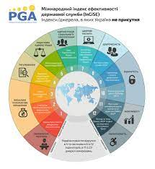
Країни світу у порівняльній ретроспективі (ВИМІР ЕФЕТИВНОСТІ)

Slide 25
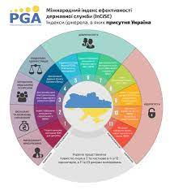
Країни світу у порівняльній ретроспективі (ВИМІР ЕФЕТИВНОСТІ)

Slide 26
Країни світу у порівняльній ретроспективі (ВИМІР ЕФЕТИВНОСТІ)
Відео сюжети до лекції:
Чому АФРИКА досі бідна
Чому НІМЕЧЧИНА така багата

Slide 27
Країни світу у порівняльній ретроспективі (ВИМІР ЕФЕТИВНОСТІ)
Практична робота №6
Моделі політичної ефективності (на прикладах);
Сутність ефективності в системі державного управління-адміністрування (на прикладах);
3 . Гармонізація ефективності врядування у сферах політичного та державного управління;

Slide 28
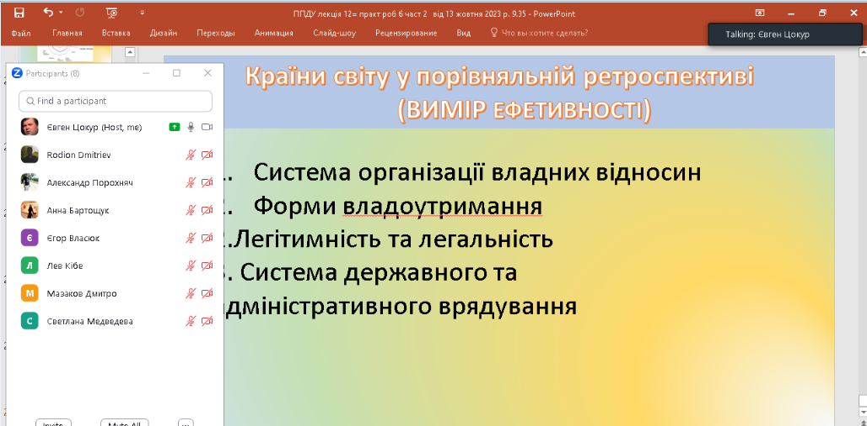
Країни світу у порівняльній ретроспективі (ВИМІР ЕФЕТИВНОСТІ)
Легітимність та легальність

Slide 29
Елементи та інститути політичного та державного управління: порівняльний аспект
Політична корупція та система державного управління

Slide 30

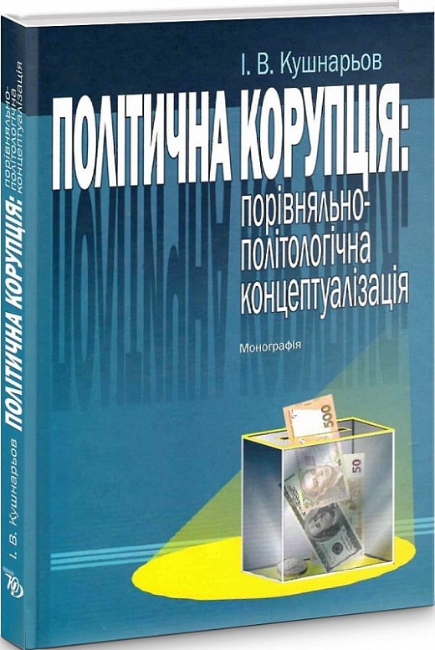
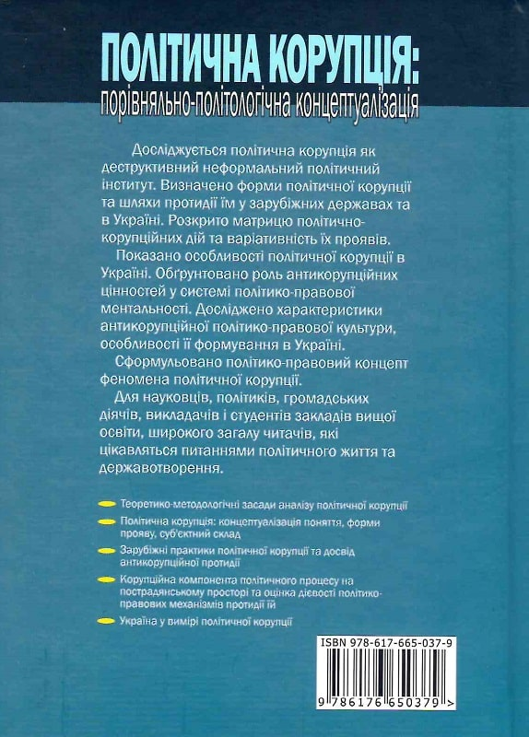
Елементи та інститути політичного та державного управління: порівняльний аспект

Slide 31
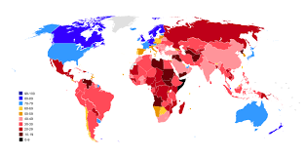
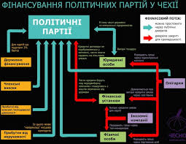
Елементи та інститути політичного та державного управління: порівняльний аспект

Slide 32
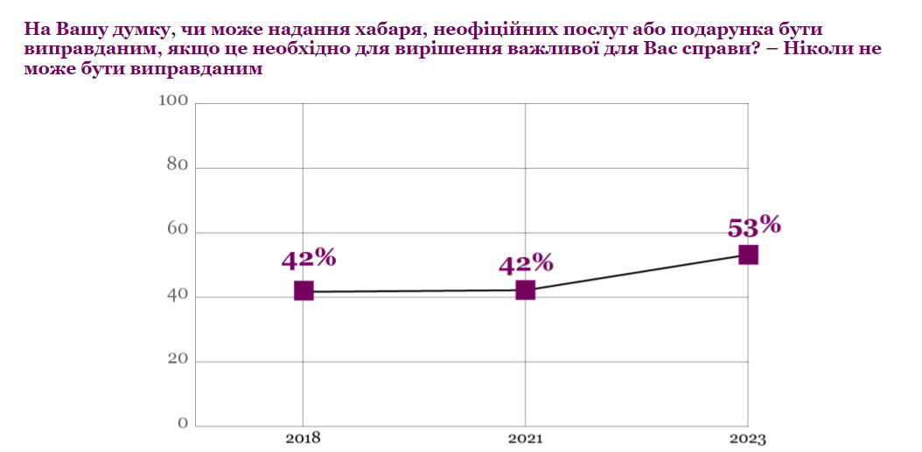
Елементи та інститути політичного та державного управління: порівняльний аспект

Slide 33



Елементи та інститути політичного та державного управління: порівняльний аспект
ДЕРЖАВНА АНТИКОРУПЦІЙНА ДІЯЛЬНІСТЬ

Slide 34

Елементи та інститути політичного та державного управління: порівняльний аспект
ДЕРЖАВНА АНТИКОРУПЦІЙНА ДІЯЛЬНІСТЬ

Slide 35
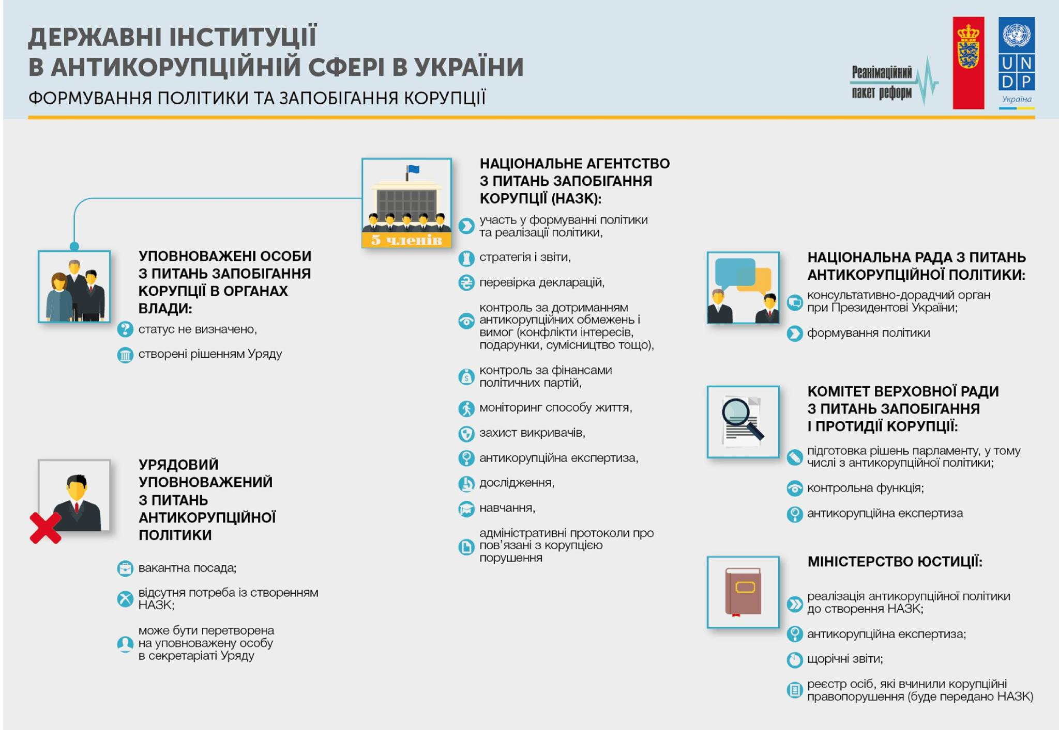
Елементи та інститути політичного та державного управління: порівняльний аспект
ДЕРЖАВНА АНТИКОРУПЦІЙНА ДІЯЛЬНІСТЬ

Slide 36
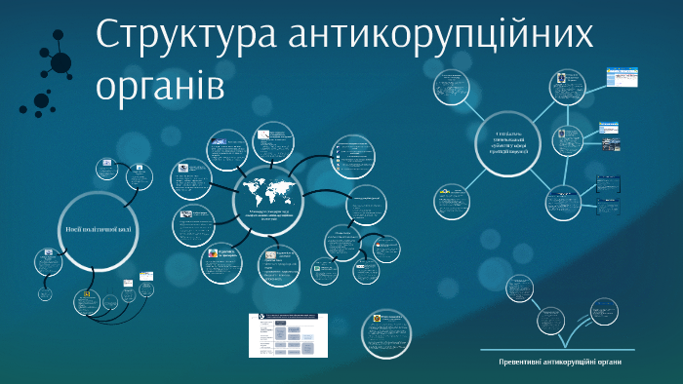
Елементи та інститути політичного та державного управління: порівняльний аспект
ДЕРЖАВНА АНТИКОРУПЦІЙНА ДІЯЛЬНІСТЬ

Slide 37
Антикорупційна діяльність в системі державного управління та самоврядування
Природа корупції:
1.Неефетивність системи правового та політичного забезпечення діяльності органів політичного та державного управління;
2.Відсутність реального доступу суспільства до контролю за діяльністю органів влади;
3.Низький рівень підготовки фахівців ОПДУ
4. Відсутність сталих традицій врядування;
5.Надмірна цінність влади. Надмірна бюрократизація системи врядування;
6. Низький рівень забезпечення життя суспільства;
7. Зовнішні, ситуативні та психолого-метнальні фактори;

Slide 38
Елементи та інститути політичного та державного управління: порівняльний аспект
ДЕРЖАВНА АНТИКОРУПЦІЙНА ДІЯЛЬНІСТЬ
Небезпека корупції:
  1. Зниження ефективності реалізації державно-управлінських та політичних рішень;
  2.Підрив базових засад державності, права та моралі:
  3.Втрата довіри до держави та її політичних інституцій;
  4.Професійна, особистісна та морально-етична деградація учасників системи політичного та державного управління;
  5.Наростання соціальної нестабільності;
  6. Руйнація ідеї правової держави;
  7.Втрата можливості здійснення дієвого врядування;

Slide 39
Антикорупційна діяльність в системі державного управління та самоврядування
Способи упередження та подолання корупції:
Традиційні:
Вдосконалення законодавства;
Реформування системи ПДУ;
Посилення контролю та відповідальності;
Залучення міжнародного досвіду;
Створення системи органів антикорупційної діяльності;
Сучасні:
Розбудова інституцій громадянського суспільства;
Доступ суспільства до контролю системи ПДУ;
Зміна моделі та системи діяльності органів політичного та державного управління
Тер громади електронна держава;

Slide 40
Елементи та інститути політичного та державного управління: порівняльний аспект
Практична робота №7+
Головні інструменти антикорупційної політики держави
Методи антикорупційної діяльності у
порівняльній ретроспективі країн світу
3. Досвід антикорупційної діяльності для України.
Європейський досвід
Азійська специфіка 3 кращі приклади 3 гірші приклади
Американська модель

Slide 41
Елементи та інститути політичного та державного управління: порівняльний аспект
Лекція 17. Система забезпечення потреб суспільства
Сутність та місце потреб суспільства в системі політичної та управлінської діяльності
Класифікація потреб та бажань суспільства у системі ПДУ
Базові потреби суспільства та способи їх задоволення політики-державними інституціями

Slide 42
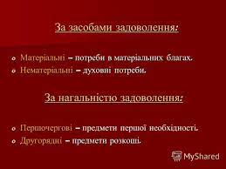
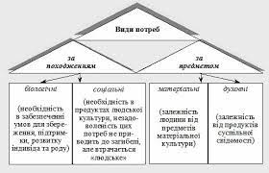
Елементи та інститути політичного та державного управління: порівняльний аспект
Система забезпечення потреб суспільства

Slide 43
Елементи та інститути політичного та державного управління: порівняльний аспект
Система забезпечення потреб суспільства
С
Д
Стадія Ігнорування
О
Консенсус Компроміс
Часткове задоволення
Громадянське суспільство

Slide 44
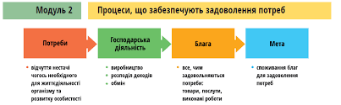
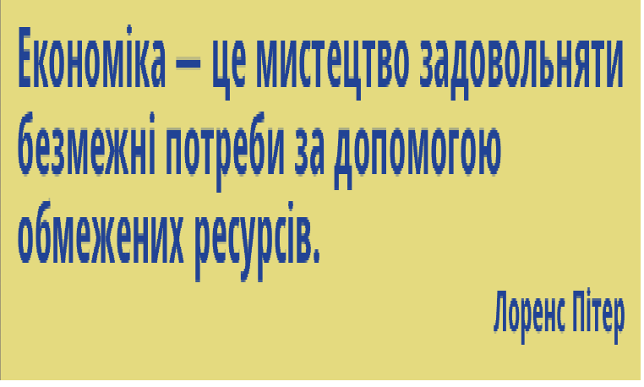
Елементи та інститути політичного та державного управління: порівняльний аспект
Система забезпечення потреб суспільства

Slide 45
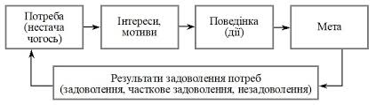
Елементи та інститути політичного та державного управління: порівняльний аспект
Система забезпечення потреб суспільства

Slide 46
Елементи та інститути політичного та державного управління: порівняльний аспект
Система забезпечення потреб суспільства
Потреби
Безпекові потреби
Соціальні потреби
Потреби життєдіяльності
Економічні
Політичні амбіції
Інтереси Бажання
Мрії Успіх

Slide 47
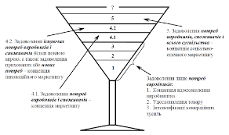
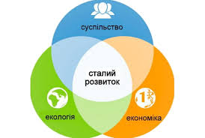
Елементи та інститути політичного та державного управління: порівняльний аспект
Система забезпечення потреб суспільства

Slide 48
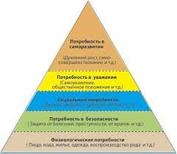
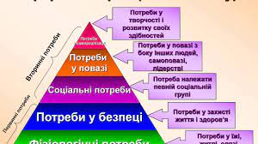
Елементи та інститути політичного та державного управління: порівняльний аспект
Система забезпечення потреб суспільства

Slide 49
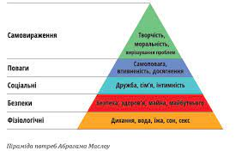
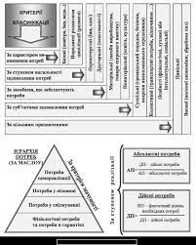
Елементи та інститути політичного та державного управління: порівняльний аспект
Система забезпечення потреб суспільства

Slide 50
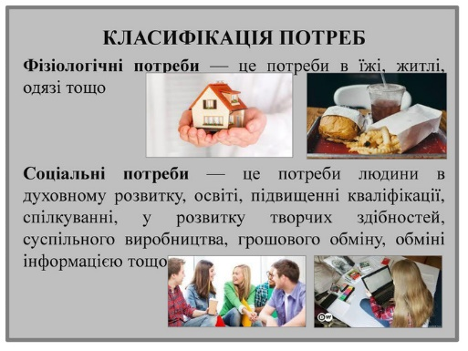
Елементи та інститути політичного та державного управління: порівняльний аспект
Система забезпечення потреб суспільства

Slide 51
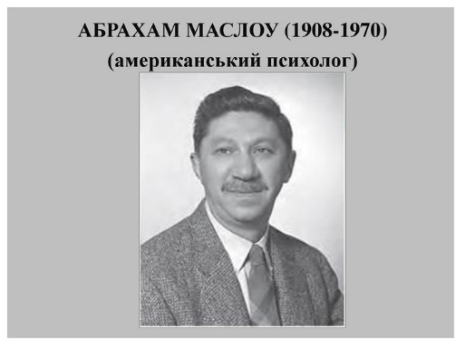
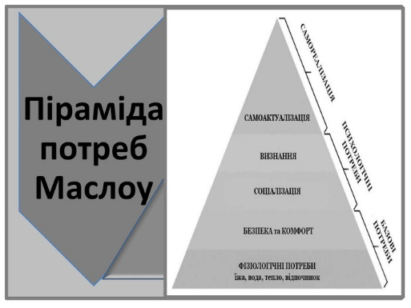
Елементи та інститути політичного та державного управління: порівняльний аспект
Система забезпечення потреб суспільства

Slide 52
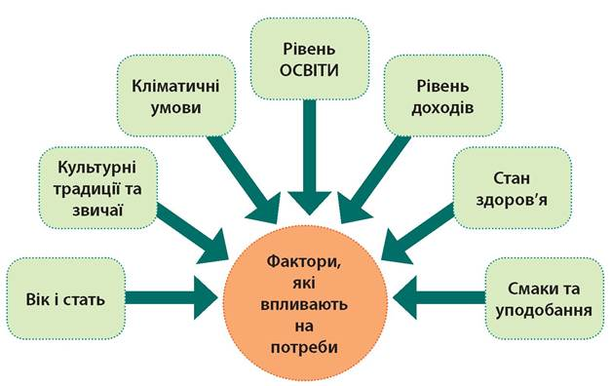
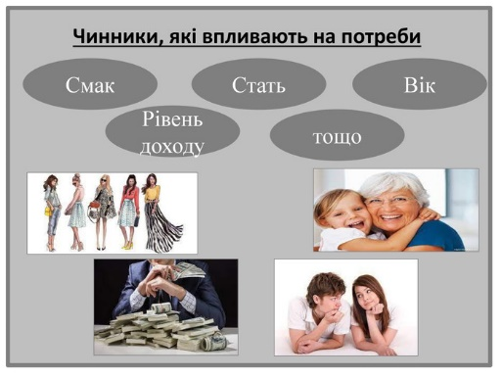
Елементи та інститути політичного та державного управління: порівняльний аспект
Система забезпечення потреб суспільства

Slide 53
Елементи та інститути політичного та державного управління: порівняльний аспект
США
Система забезпечення потреб суспільства
Німеччина
Державного «піклування»
Норвегія
Співучасть участь у врядуванні
Україна
Китай
Самоврядування
Іран
«Зовнішня допомога»
рф
КНДР

Slide 54
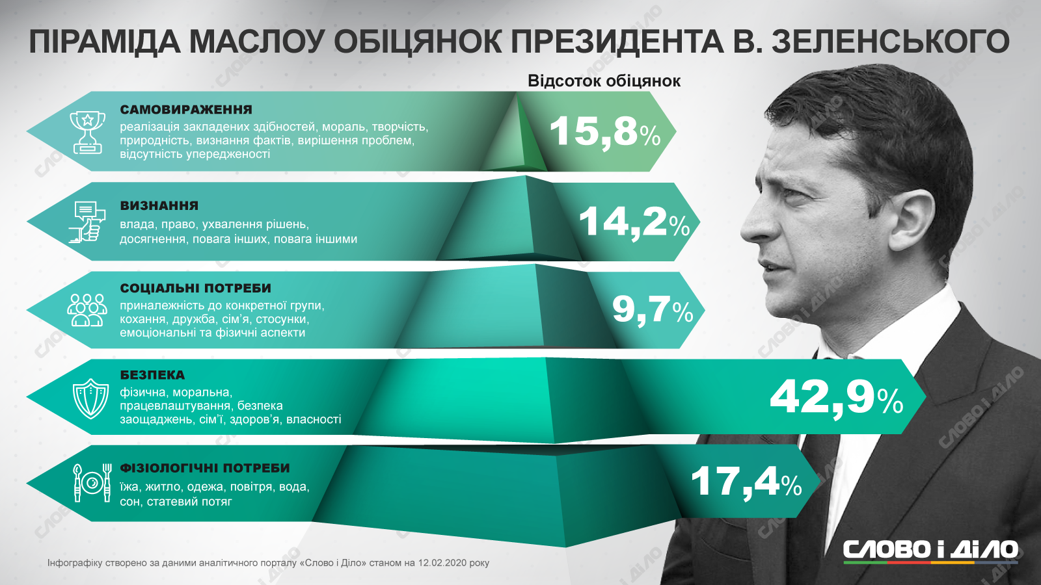
Елементи та інститути політичного та державного управління: порівняльний аспект
Система забезпечення потреб суспільства

Slide 55
Елементи та інститути політичного та державного управління: порівняльний аспект
Система забезпечення потреб суспільства
Практична робота №8
10 листопада 2023 р.
1.Представте власну ієрархію потреб суспільства, держави, особистості (універсальний аспект);
2. Побудуйте матрицю потреб українського суспільства сьогодення.
 | Особистість | Суспільство | Держава
1
2
3
Суспільство

Slide 56
Елементи та інститути політичного та державного управління: порівняльний аспект

Slide 57
Елементи та інститути політичного та державного управління: порівняльний аспект

Slide 58
Елементи та інститути політичного та державного управління: порівняльний аспект

Slide 59
Елементи та інститути політичного та державного управління: порівняльний аспект
Система забезпечення потреб суспільства
Освітня система
Державна служба
Геополітична стратегія та тактика

